Slide 1

Docker 简介
肖锐
2019.10.11

Slide 2
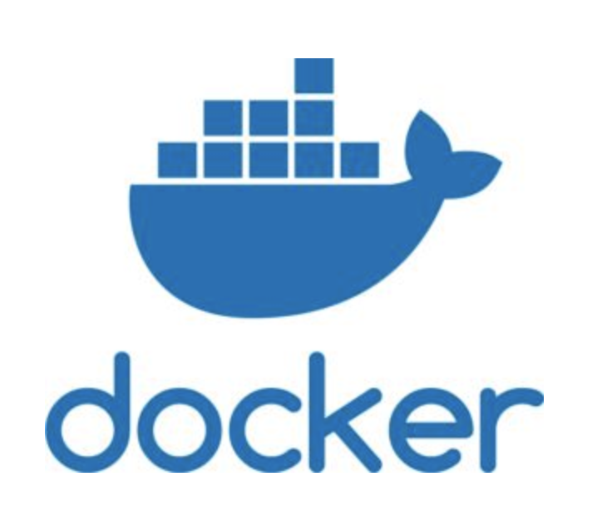
Docker 目录
Docker
什么是Docker
为什么要用docker
常见概念以及命令介绍
Dockerfile及其指令

Slide 3



Slide 4
为什么要使用Docker
· 加速本地开发和构建流程
· 让应用程序在不同的环境中，得到相同的运行结果
· 用Docker创建隔离的环境来进行测试
· 为开发、测试提供一个轻量级的独立沙盒环境
· 高性能、超大规模的宿主机部署
……

Slide 5
虚拟机与容器对比
特性 | 虚拟机 | 容器
启动 | 分钟级 | 秒级
硬盘使用 | 一般为GB | 一般为MB
性能 | 弱于 | 接近原生
系统支持量 | 一般几十个 | 单机支持上千个容器

Slide 6
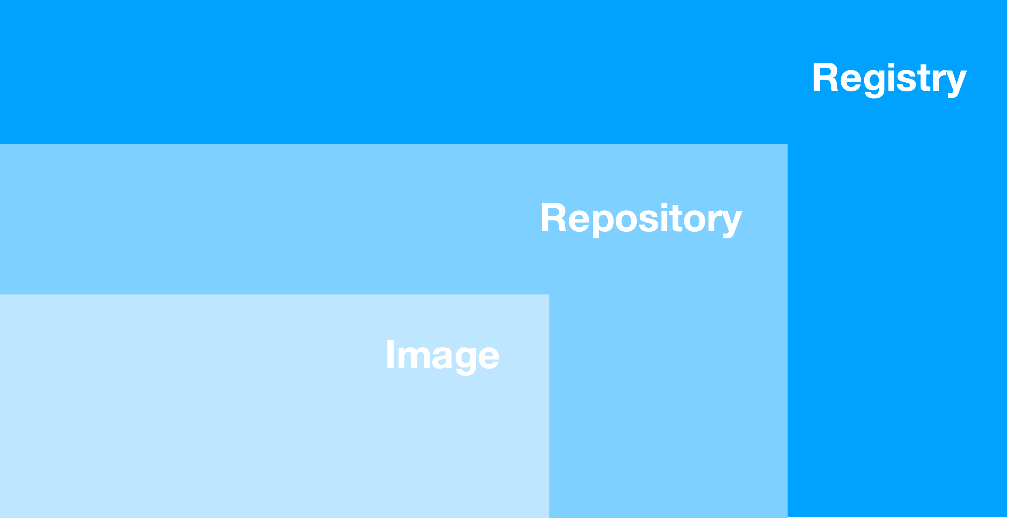
常见概念
repository & registry

Slide 7
常见概念
2. Dockerfile & image & Container
Container
Dockerfile
docker build
image
docker run
Container
docker history
docker commit
Container

Slide 8
Dockerfile
FROM alpine:3.10.2
MAINTAINER miui_sec xiaorui1@xiaomi.com
WORKDIR "/opt/test/"
RUN apk add openjdk8
ADD ./target/${JAR_FILE} /opt/test/test.jar
EXPOSE 8888
ENTRYPOINT ["/usr/bin/java", "-jar", “/opt/test/test.jar”]

Slide 9
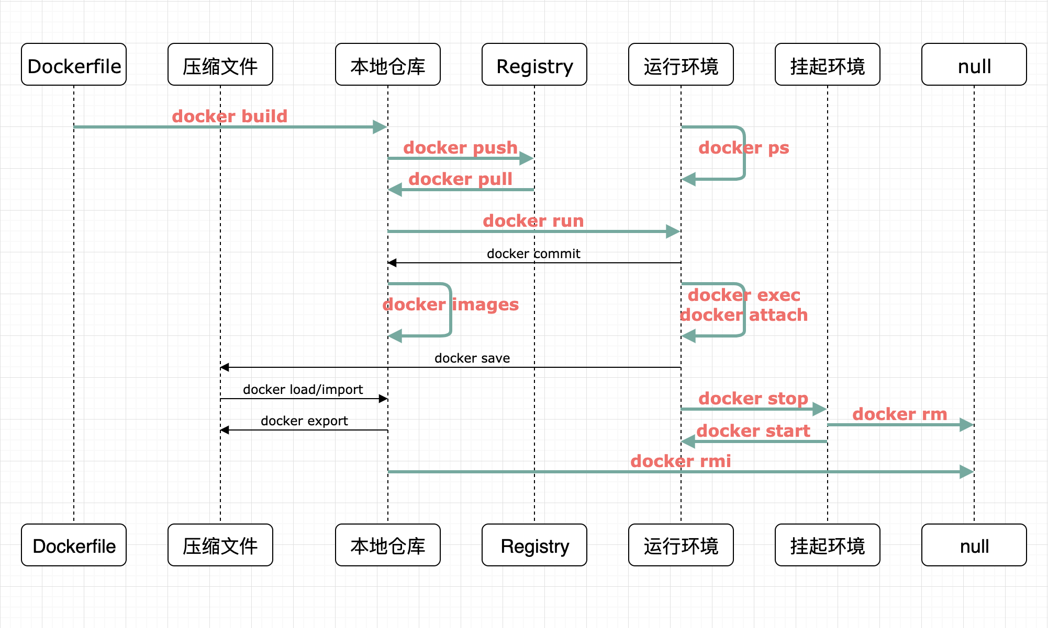
常见命令

Slide 10
Dockerfile
一个包含若干指令，用于编译生成Image的纯文本文件
RUN、CMD、ENTRYPOINT
ADD、COPY、VOLUME
WORKDIR、USER、FROM
LABEL、MAINTAINER、ENV、ARG
STOPSIGNAL、ONBUILD

Slide 11
Dockerfile指令
RUN 编译期需要执行的指令
CMD 容器启动时执行的指令
ENTRYPOINT 容器启动时执行的指令

Slide 12
Dockerfile指令
ADD 添加宿主机文件到镜像，归档文件会自动解压
COPY 添加宿主机文件到镜像
VOLUME 挂载卷到容器

Slide 13
Dockerfile指令
WORKDIR 设置工作目录
USER 用于设置用户权限，指定容器使用哪个用户启动
FROM 指定基础镜像

Slide 14
Dockerfile指令
LABEL 设置标签
MAINTAINER 设置容器维护者信息
ENV 设置环境变量
ARG 用于接收docker run 的参数（可设置默认值）

Slide 15
Dockerfile指令
STOPSIGNAL 容器终止信号
ONBUILD docker build时触发的指令
EXPOSE 声明运行时容器提供服务端口，这只是一个声明

Slide 16
动手时间
// To do …

Slide 17
Q&A

Slide 18
Thank You

